Slide 1
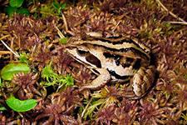
Забота о потомстве у земноводных.
Остромордая лягушка

Slide 2
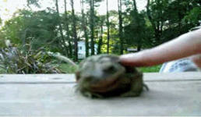
Африканская крапчатая роющая лягушка

Slide 3
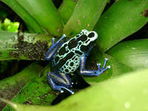
Пятнистый древолаз

Slide 4
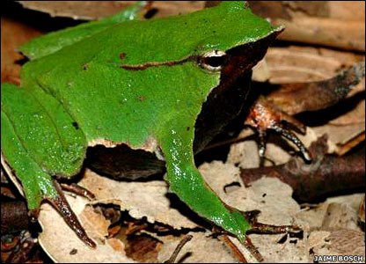
Ринодерма Дарвина

Slide 5
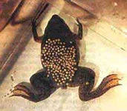
Суринамская пипа

Slide 6
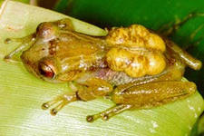
Сумчатая квакша карликовая

Slide 7
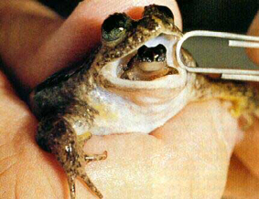
Австралийские заботливые лягушки

Slide 8
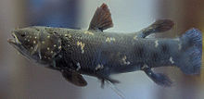
Латимерия

Slide 9
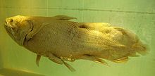
Коморский целакант (латимерия)

Slide 10
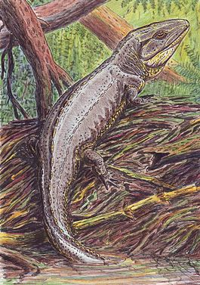
Стегоцефал

Slide 11
А7. Позвоночных животных с трёхкамерным сердцем, размножение которых тесно связано с водой, объединяют в класс:
1)Костные рыбы
2)Млекопитающие
3)Пресмыкающиеся
4)Земноводные

Slide 12
А9.Каких древних животных
считают предками земноводных:
1)стегоцефалов
2)ихтиозавров
3)археоптериксов
4)латимерий

Slide 13
А20. По какому признаку можно узнать земноводных:
1)сухая кожа с перьевым покровом
2)голая влажная кожа
3)кожа с железами, покрытая чешуёй
4)сухая кожа, покрытая роговыми чешуйками

